Slide 1
self_monitoring(体調管理)
system
西口 昌宏

Slide 2
作った理由
大学院の頃に初めて精神疾患（統合失調症）になり、３年前、就職して約2年半後に再発した。もともともうならないとたかを括っていた為、気づくのが遅れ、手遅れになった。その反省を踏まえて『予防』をしっかりしようと決めた為だ。
そして、気づいたのが、一人一人症状や反応は違う。だが、自分だけで考えれば、似たような原因で似たような症状が出て、同じ解決策で対処できるのだ。つまり、原因になるようなことを気をつけて、症状が出たら、いつもの対処をすれば、再発は防げるかもしれない。
そのためには、早く気づくことが大事だ。自分の初期症状をまとめたのをエクセル「セルフモニタリング＿原因と解決策」にまとめる。

Slide 3
エクセルの見方
青信号
できてなくてもいいが、体調良い時なら、できている状態。
黄信号
体調が悪いと出る数値、しっかり対策をしよう。

Slide 4
こだわったこと
検索機能
色々な角度からデータを分析したいと思って、そこはほとんど妥協しなかった。
では、システムを見てください。

Slide 5
ポートフォリオで使った
使えそうな技術(PHP)

Slide 6
検索機能(search_result.php)
$sql = “SELECT entries_date, weekday FROM monitoring where weekday=? AND entries_date = ? “;
data = [];
date[] = $_POST[“weekday”];
date[] = $_POST[“start_day”];
$stmt = $dbh -> prepare($sql);
$stmt -> execute($data);
$dbh = null;

Slide 7
同じif文使って、検索をかける時とかけない時を分ける。(search_result.php)
$sql = “SELECT entries_date, weekday FROM monitoring where is_deleted = ?”
if(is_numeric($_POST[“weekday”])) {
$sql .= “ AND weekday = ? “;
}
if(is_numeric($_POST[“weekday”])) {
date[] = $_POST[“weekday”];
}

Slide 8
以上以下の検索(search_result.php)
if(is_numeric($signal_up_down) && $signal_up_down == 0) {
$sql .= “condition_level <= ? OR ”;
} elseif($signal_up_down == 1) {
$sql .= “condition_level >= ? OR ”;
}else{
$sql .= “condition_level = ? OR ”;
}
$data[] = $signal_name;
$dataはいつもパターンは通り１つ

Slide 9
（補足）複数ループで作って、最後だけいらない
(search_result.php)
if($signal_flag == true){
$sql = rtrim($sql, “OR”);
$sql .= “)”;
}
最後だけORを削除する。そして、）をつける。
$signal_flagは ORを使う時だけ通るようにしたフラグ。

Slide 10
SQLに登録するときにUPDATEかINSERT場合による時
activity.php p36のfor($i=2; $i<=5; $i++){の後
唯一のデータをSQLの SELECT文で呼び出して、idで確認する。
idが存在するか確認できれば、UPDATEにすればいいし、無ければ、作る為に、INSERTにすればいい。

Slide 11
初期値の入れ方（edit.php）
データベースから読み込んでいれるけど、その後変更がかかったら、エラー後でも代入されたままにする。p383
<input type="datetime-local" name="sleep_start_time" id="sleep_start_time" <?php if(isset($sleep_start_time)) { ?> value="<?= $sleep_start_time ?>" <?php }else{ ?> value="<?= $sleep_start_time_default ?>" <?php }?> >

Slide 12
初期値の入れ方２（edit.php）
$sleep_start_time = $post['sleep_start_time'];
p353↓ p36↑
$sleep_start = $rec2["sleep_start_time"];
$date_start = new DateTime($sleep_start);
// 日付と時間の間にTを入れないと初期値に反映されないので、入れている。
$sleep_start_time_default = $date_start->format('Y-m-d') . 'T' . $date_start->format('H:i');
Notes:
search_resultのp８６８の二重ループは難しい。

Slide 13
略称にして見やすくする。(list.php p57)
<input type="checkbox" name="abbreviation" id="abbreviation" value="1" <?php if($abbreviation == 1) { ?> checked="checked" <?php } ?>>
略称にするかそのままの項目名にするかcheckboxを作る。

Slide 14
略称にして見やすくする。２(list.php p179)
if($abbreviation == 0) {
?> <th class="signal"> <?php print $rec['item'] ?> </th>
<?php }else{
?> <th class="signal"> <?php print $rec['short_name'] ?>
</th>
<?php }
データベースに略称と項目名を保存しといて、if文で区切るだけ。

Slide 15
よく使うサイト

Slide 16

プログラミング名を決める時に困ったら、とにかくこれに日本語名を入れる。
https://codic.jp

Slide 17
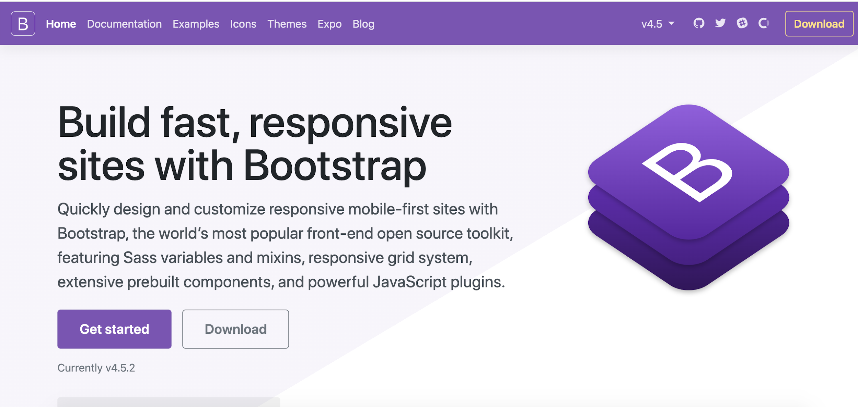
レイアウトに困ったら、BOOTSTRAPから引用してました。
https://getbootstrap.com/
https://www.youtube.com/watch?v=FtkRIuWTf0E&list=PLh6V6_7fbbo9sHm8E3F7lZuDDxDJkheKD&index=1

Slide 18
仕事で学んだ、
使えそうな技術(PHP)
書き方ミスってたら、すいません。

Slide 19
ループで回して、POSTで送り方
<input type=”text” name=”name[‘<?= $rec[‘id’] ?>’][name]” value=”<?= $name ?>”>
nameを２重配列にする。
foreach($_POST[‘name’] as $key => $value ){
$value[“name”];
}
$valueの配列にすれば、取り出せる。

Slide 20
連想配列
$name[‘weather’] = $weather;
配列の[]中に言語を入れると連想配列の一つになる。

